Slide 1
Matemática Computacional
Todos os cursos C&TIC
Matemática Aplicada à Computação; Matemática; Fundamentos de Computação; Modelagem Computacional

Slide 2
Dúvida...!
Por que devemos estudar Matemática Computacional???

Slide 3
Resolução de Problemas Complexos
Ferramentas numéricas e algoritmos traduzem fenômenos físicos e matemáticos pesados em soluções práticas e precisas.

Slide 4
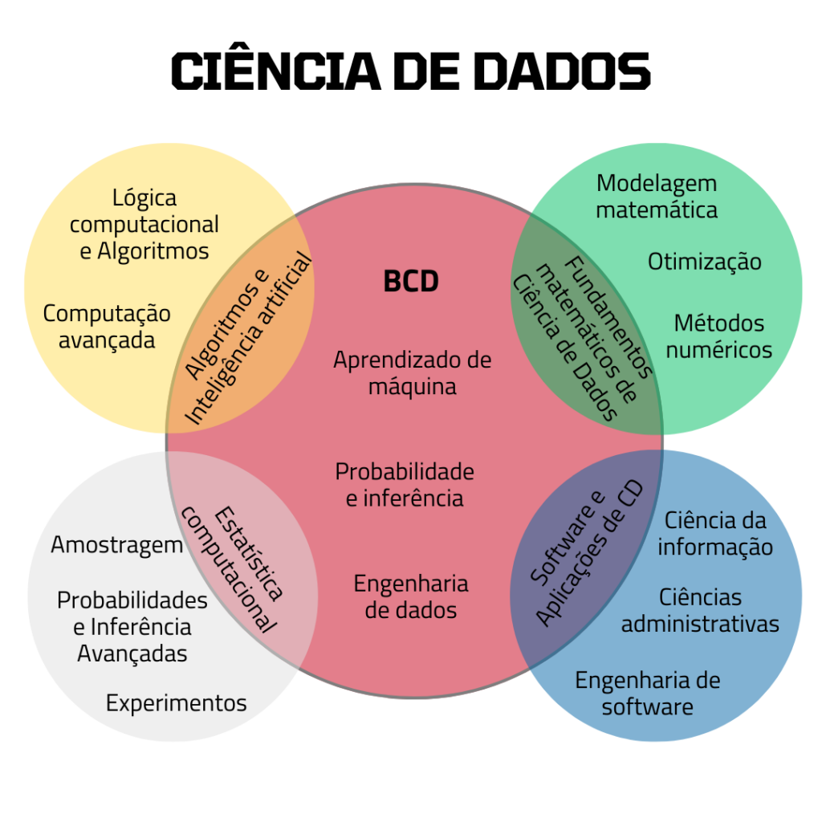

Slide 5
Fundamento para IA e Machine Learning
Compreender algoritmos exige bases sólidas em álgebra linear e cálculo para otimizar o aprendizado das máquinas.

Slide 6
Otimização de Recursos
Permite criar lógicas eficientes para alocação de recursos, roteamento logístico, previsão de mercado financeiro e criptografia.

Slide 7
Desenvolvimento do Pensamento Lógico
Melhora a capacidade de estruturar o "passo a passo" (sequências e reconhecimento de padrões) para resolver desafios.

Slide 8
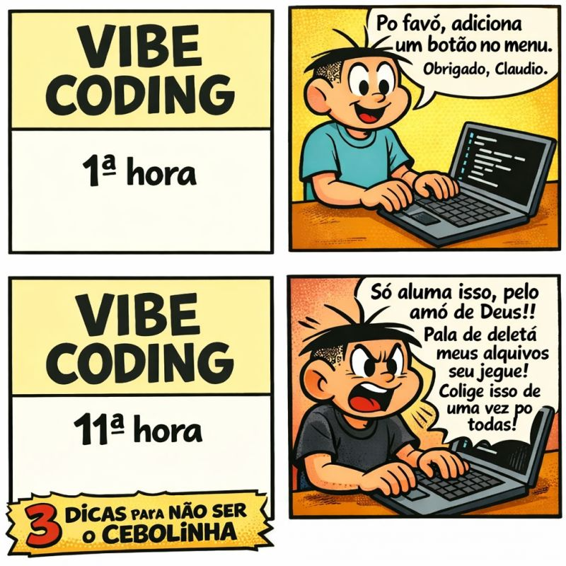

Slide 9
01
Fundamentos
A base de tudo

Slide 10
Conceitos
O que os seguintes objetos têm em comum?
– um grupo de pessoas
– um rebanho de animais
– um buquê de flores
– uma dúzia de ovos

Slide 11
Conceitos
Esses itens têm em comum o fato de representarem a ideia de um conjunto, que é uma coleção de objetos bem definidos chamados de elementos.
Cada um agrupa indivíduos ou unidades que compartilham características semelhantes ou formam uma totalidade.

Slide 12
Teoria dos Conjuntos

Slide 13
“Todos objetos matemáticos podem ser definidos em termos de conjuntos.”

Slide 14
Conjuntos
Notação:
Seja S um conjunto e a um elemento de S.
– a ∈ S: a pertence a S
– a ∉ S: a não pertence a S

Slide 15
Conjuntos
Axioma da extensão:
– Um conjunto é completamente determinado pelos seus elementos.
– A ordem na qual os elementos são listados é irrelevante.
– Elementos podem aparecer mais de uma vez no conjunto.

Slide 16
Conceitos
O que os seguintes objetos têm em comum?
– um grupo de pessoas
– um rebanho de animais
– um buquê de flores
– uma dúzia de ovos

Slide 17

A picture is worth a thousand words

Slide 18
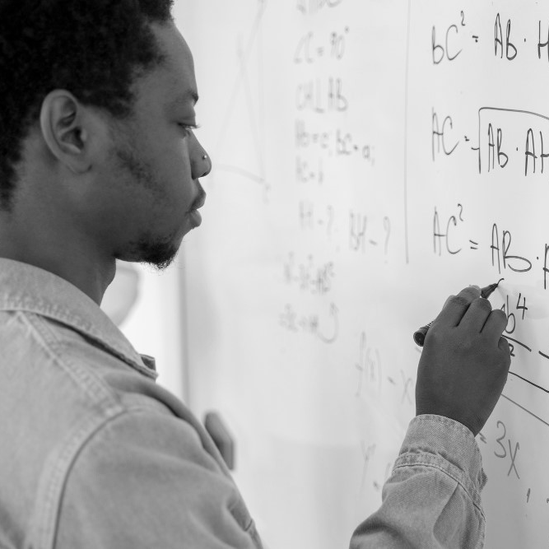
A picture always reinforces
the concept
Images reveal large amounts of data, so remember: use an image instead of a long text. Your audience will appreciate it

Slide 19
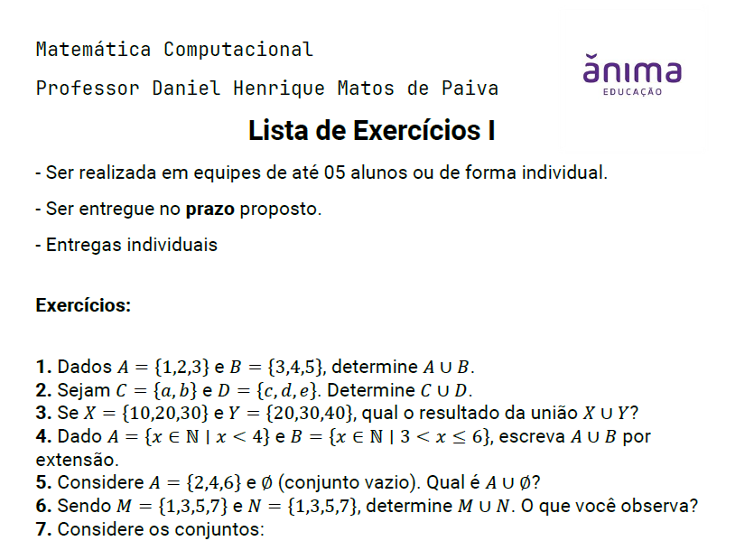
Faça as listas de exercícios!
Aprendemos praticando!

Slide 20
Thanks!
Do you have any questions?
daniel.h.paiva@ulife.com.br

